Slide 1

Preliminära resultat från
Läkarförbundets primärvårdsenkät 2015
DLF:s fackliga seminarium 5 november Steningevik

Slide 2
Läkarförbundet utvärderar primärvården i tre steg
Vårdcentralernas läkarbemanning hösten 2012
- 900 fler behövs för att fylla uppdragen och ytterligare 900 för att nå 1/1500
- akut behov av att öka antalet ST i allmänmedicin
Kostnader och produktion i primärvårdens vårdval
- Svensk primärvård unikt svagt utvecklad
- ingen omstruktureringen mot ökad öppenvård/primärvård 2001 – 2012
- stora olikheter över landet (tappar mark i Norrland)
Primärvårdsläkarnas syn på vårdvalets primärvård
- omfattande enkät till alla läkare som arbetar på landets vårdcentraler

Slide 3

Modell och frågeområden
Väl fungerande primärvård
- landstingsvisa öppna jämförelser
- driftsform
- bemanningssituation
- m.m.
Landstingens styrning och uppföljning
Arbetet på vårdcentralen, arbetsbelastning
samverkan
m.m.
Kvalitet och service i patientmötet
Kunskapsutveckling
Vidare-/fortbildning
IT och
stödsystem
5
1
4
2
3

Slide 4
 | ST-läkare |  |  | Specialistläkare |  |  | Samtliga
Landsting/region | Antal i mål-grupp | Svar | Svars-procent | Antal i mål- grupp | Svar | Svars- Procent | Antal i målgrupp | Svar | Svars- procent
Blekinge | 30 | 21 | 70,0% | 71 | 41 | 57,7% | 101 | 62 | 61,4%
Dalarna | 54 | 38 | 70,4% | 111 | 76 | 68,5% | 165 | 114 | 69,1%
Gotland | 13 | 9 | 69,2% | 24 | 19 | 79,2% | 37 | 28 | 75,7%
Gävleborg | 32 | 22 | 68,8% | 128 | 95 | 74,2% | 160 | 117 | 73,1%
Halland | 79 | 56 | 70,9% | 143 | 100 | 69,9% | 222 | 156 | 70,3%
Jämtland | 22 | 13 | 59,1% | 73 | 53 | 72,6% | 95 | 66 | 69,5%
Jönköping | 77 | 41 | 53,2% | 166 | 106 | 63,9% | 243 | 147 | 60,5%
Kalmar | 41 | 28 | 68,3% | 110 | 62 | 56,4% | 151 | 90 | 59,6%
Kronoberg | 34 | 20 | 58,8% | 111 | 55 | 49,5% | 145 | 75 | 51,7%
Norrbotten | 55 | 33 | 60,0% | 111 | 75 | 67,6% | 166 | 108 | 65,1%
Skåne | 285 | 186 | 65,3% | 643 | 401 | 62,4% | 928 | 587 | 63,3%
Stockholm | 488 | 251 | 51,4% | 1085 | 590 | 54,4% | 1573 | 841 | 53,5%
Sörmland | 70 | 36 | 51,4% | 119 | 69 | 58,0% | 189 | 105 | 55,6%
Uppsala | 59 | 32 | 54,2% | 178 | 114 | 64,0% | 237 | 146 | 61,6%
Värmland | 53 | 27 | 50,9% | 140 | 91 | 65,0% | 193 | 118 | 61,1%
Västerbotten | 40 | 25 | 62,5% | 125 | 71 | 56,8% | 165 | 96 | 58,2%
Västernorrland | 39 | 22 | 56,4% | 94 | 63 | 67,0% | 133 | 85 | 63,9%
Västmanland | 33 | 17 | 51,5% | 116 | 59 | 50,9% | 149 | 76 | 51,0%
Västra Götaland | 350 | 218 | 62,3% | 720 | 434 | 60,3% | 1070 | 652 | 60,9%
Örebro | 60 | 34 | 56,7% | 122 | 87 | 71,3% | 182 | 121 | 66,5%
Östergötland | 65 | 32 | 49,2% | 209 | 131 | 62,7% | 274 | 163 | 59,5%
Summa | 1979 | 1161 | 58,7% | 4599 | 2792 | 60,7% | 6578 | 3953 | 60,1%
Antal i målgrupp, antal svar och svarsprocent

Slide 5
Metod, bakgrundsfrågor och läkarbemanning rapport 1 publicerad 27 oktober
Metodbeskrivning och basuppgifter om primärvårdens läkarverksamheter

Slide 6
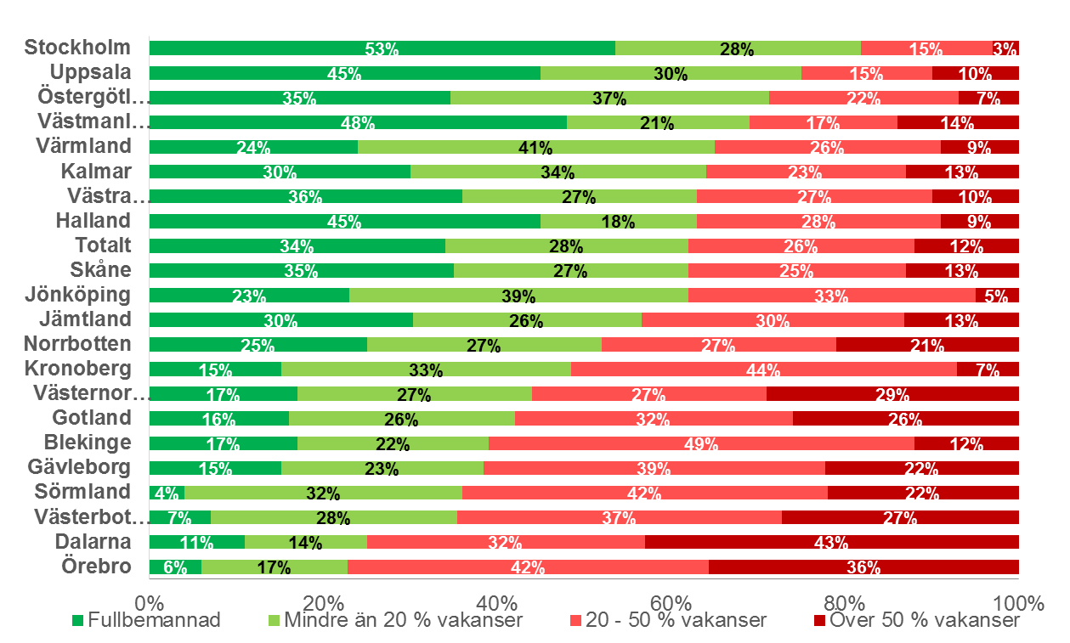
Bemanning

Slide 7
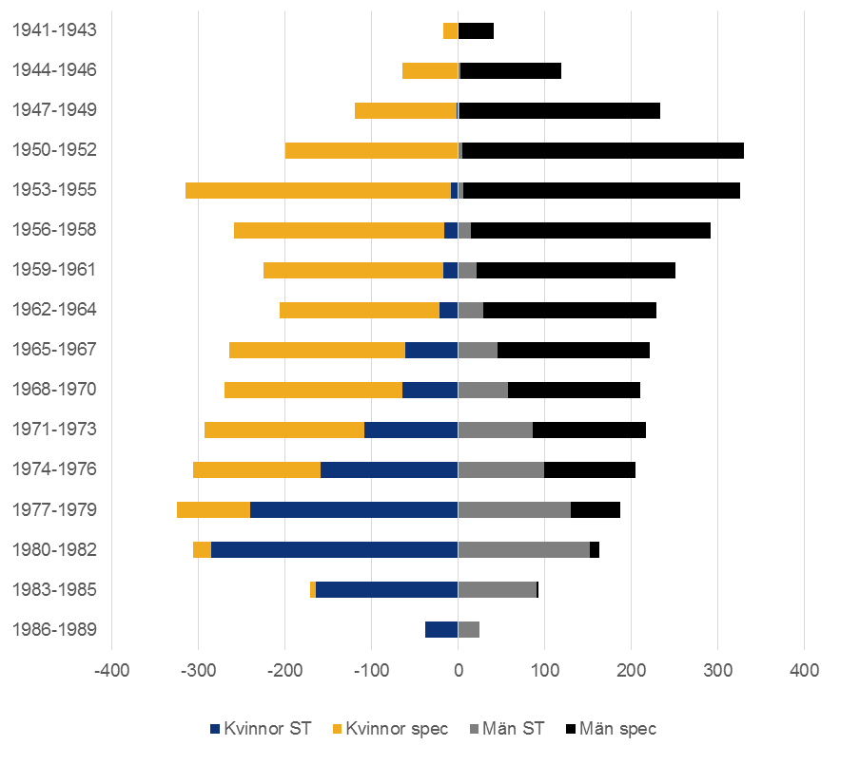
Notes:
640 + 550 + 530
1720
38%

Slide 8
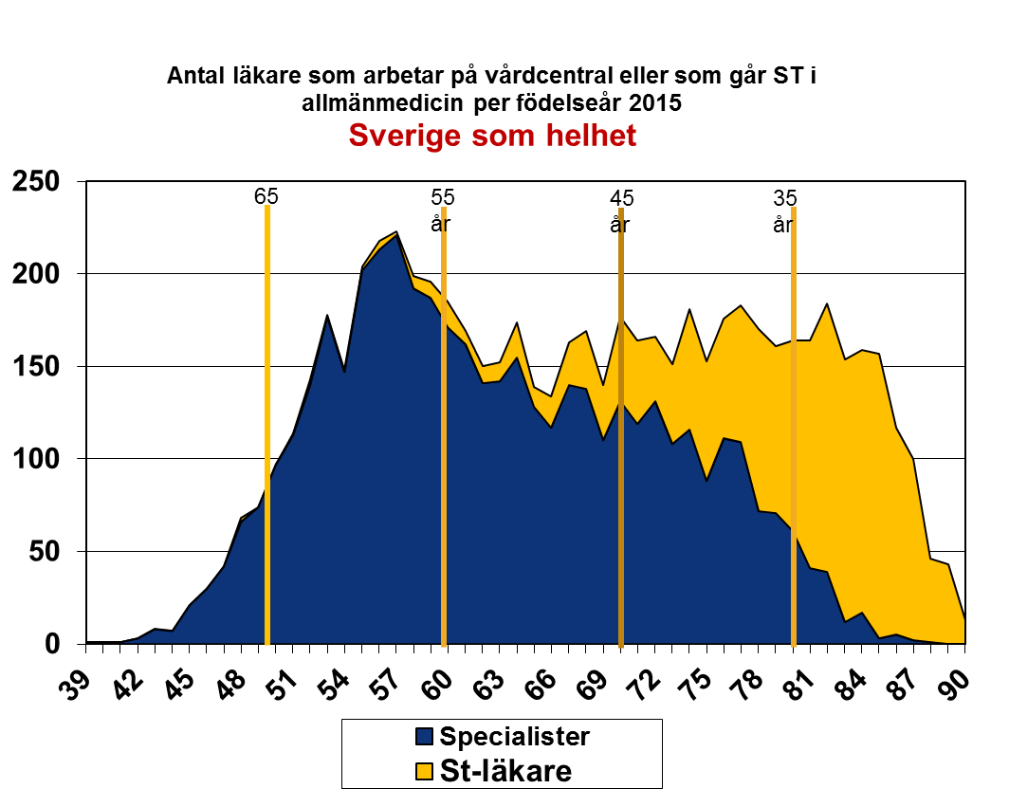

Slide 9
Antal specialistläkare som arbetar på vårdcentral eller som går ST i allmänmedicin per födelseår 2015
Norra sjukvårdsregionen
Källa: Läkarförbundets primärvårdsenkät 2015, Metodbeskrivning och basuppgifter om primärvårdens läkarverksamheter, www.slf.se

Slide 10
5 – Fortbildning och kunskapsutveckling
8 frågor (6)
samt vidareutbildning
16 frågor (1)

Slide 11
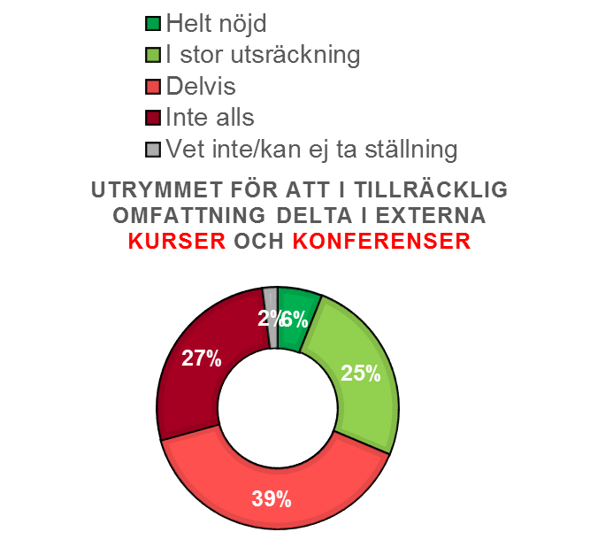
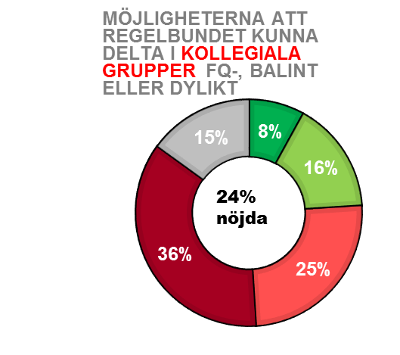
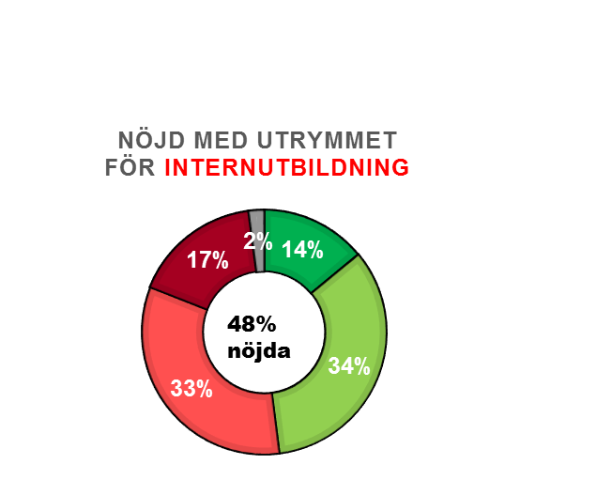
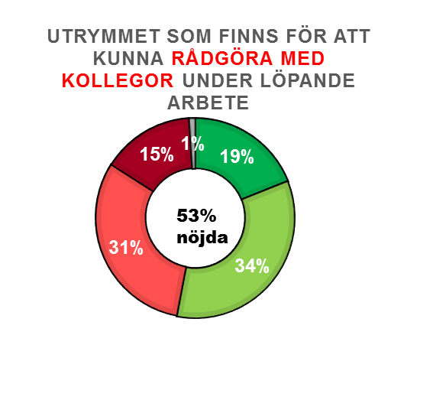


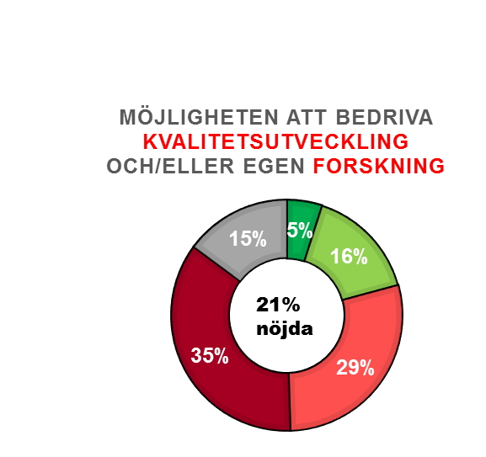
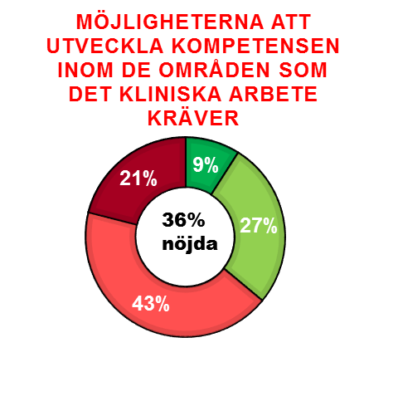
Fortbildning
31% nöjda

Slide 12
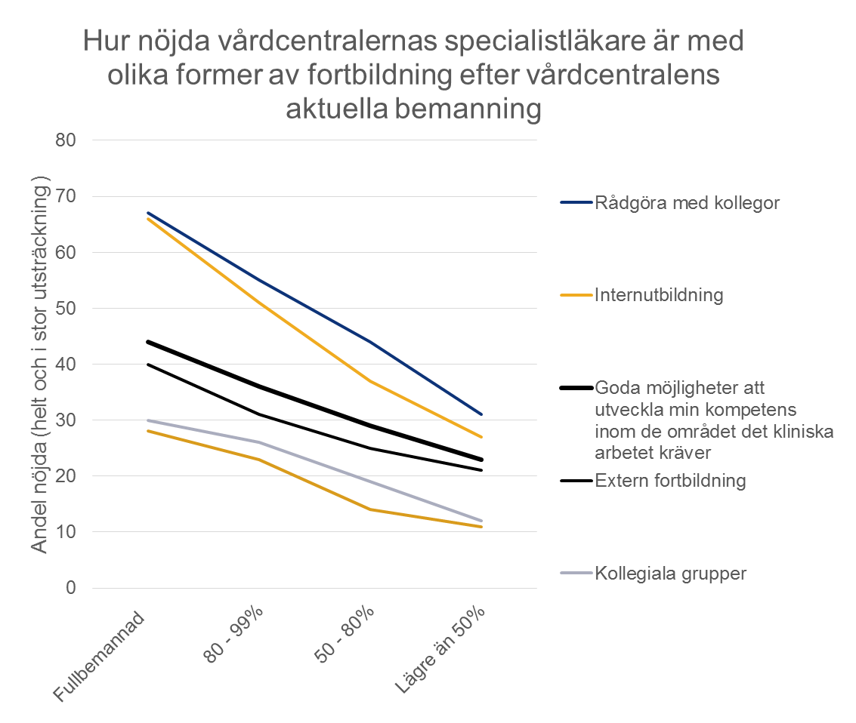

Slide 13
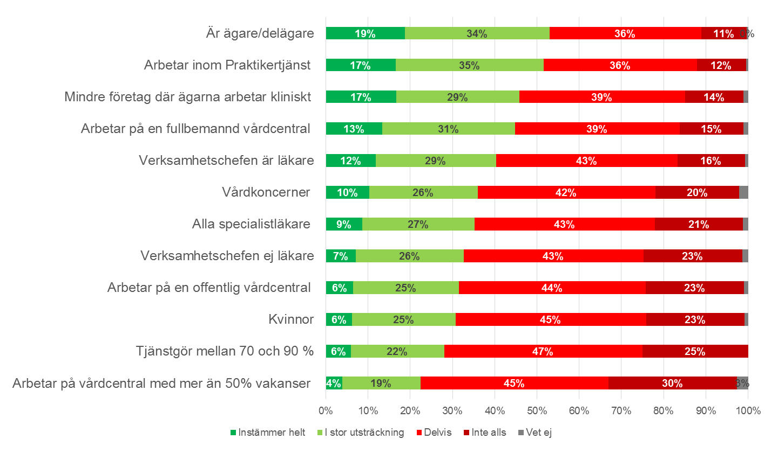
Anser du att du har goda möjligheter att utveckla sin kompetens inom de områden som deras kliniska arbete kräver
fördelat efter olika kategorier av svarande

Slide 14
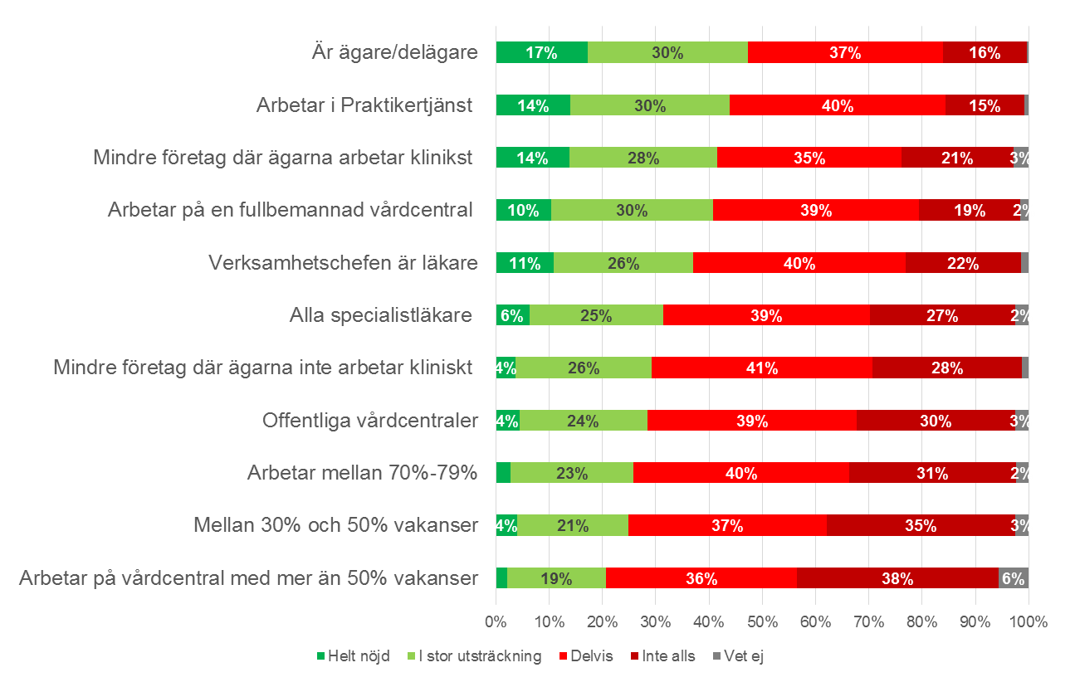
Är du nöjd med möjligheterna att kunna delta i externa kurser och konferenser i tillräcklig omfattning fördelat
- efter olika kategorier av svarande

Slide 15
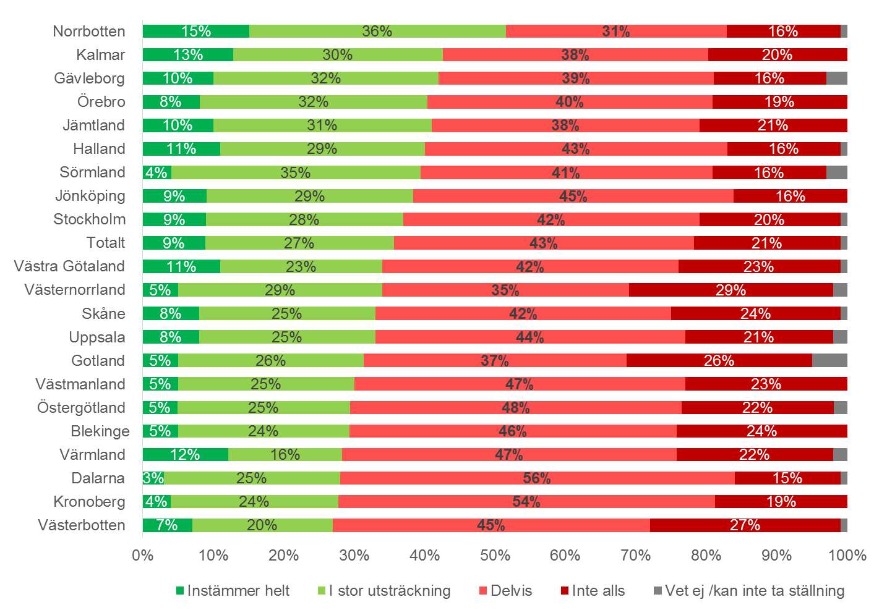
Jag har goda möjligheter att utveckla min kompetens inom de områden som mitt kliniska arbete kräver

Slide 16
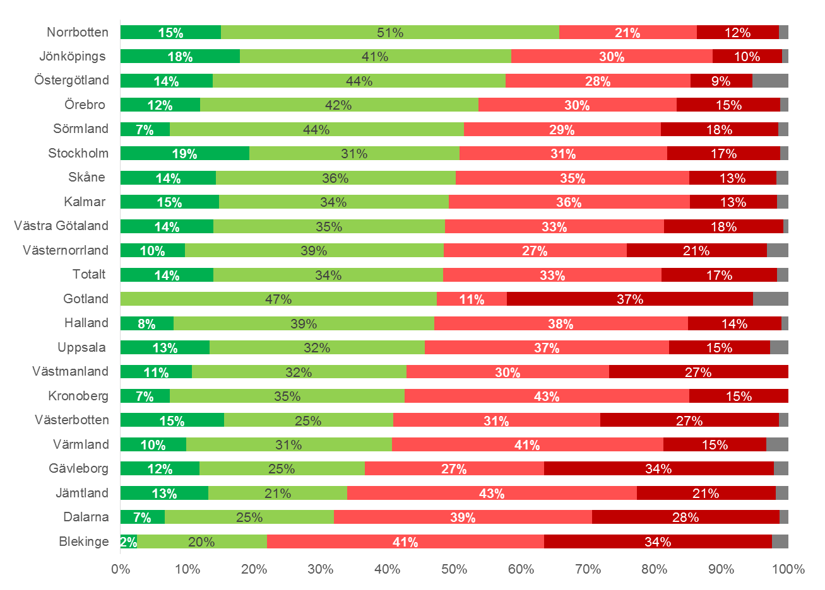
Nöjd med utrymmet för internutbildning

Slide 17
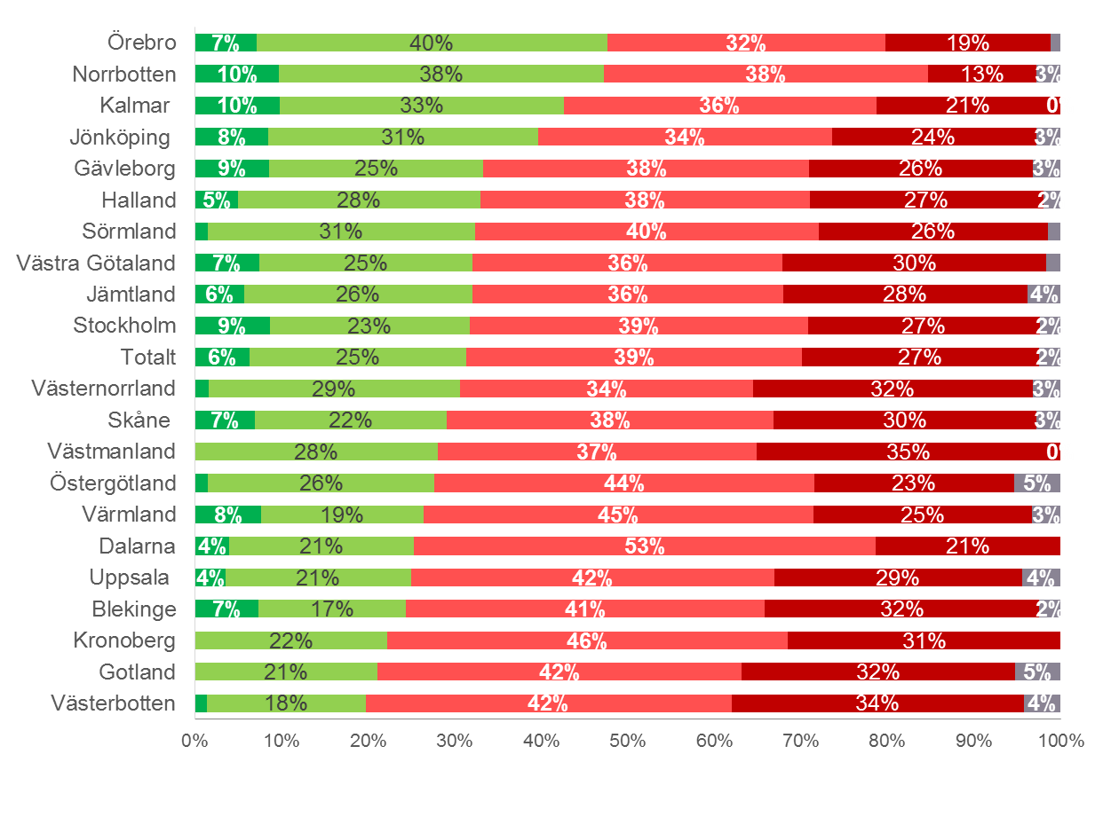
Nöjd med utrymmet att delta i externa kurser
Jag har goda möjligheter att utveckla min kompetens
inom de områden som mitt kliniska arbete kräver

Slide 18
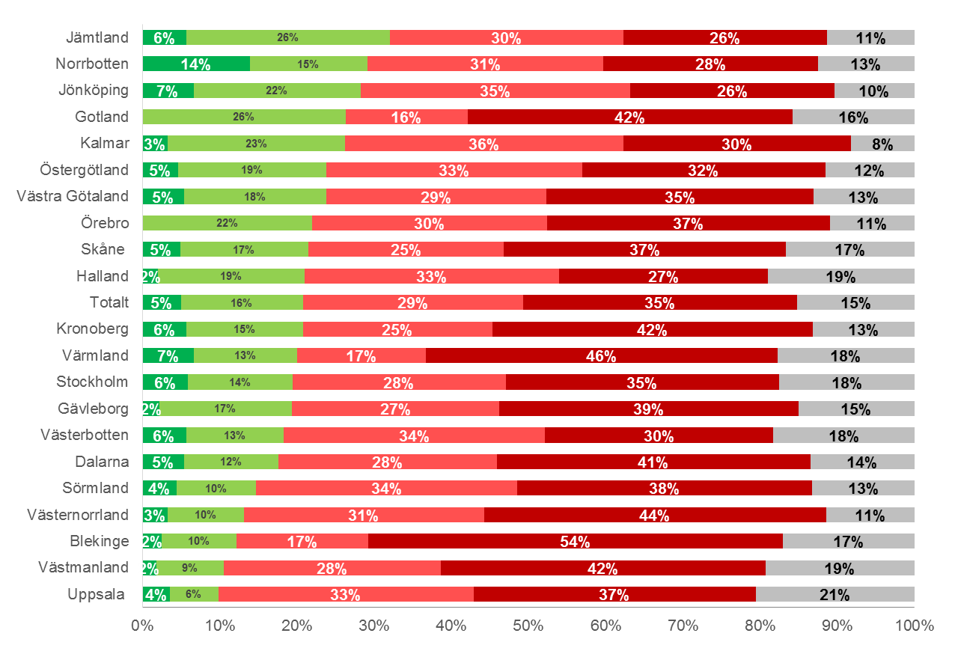
Nöjd med möjligheten att bedriva kvalitetsutveckling och/eller egen forskning
Jag har goda möjligheter att utveckla min kompetens
inom de områden som mitt kliniska arbete kräver

Slide 19
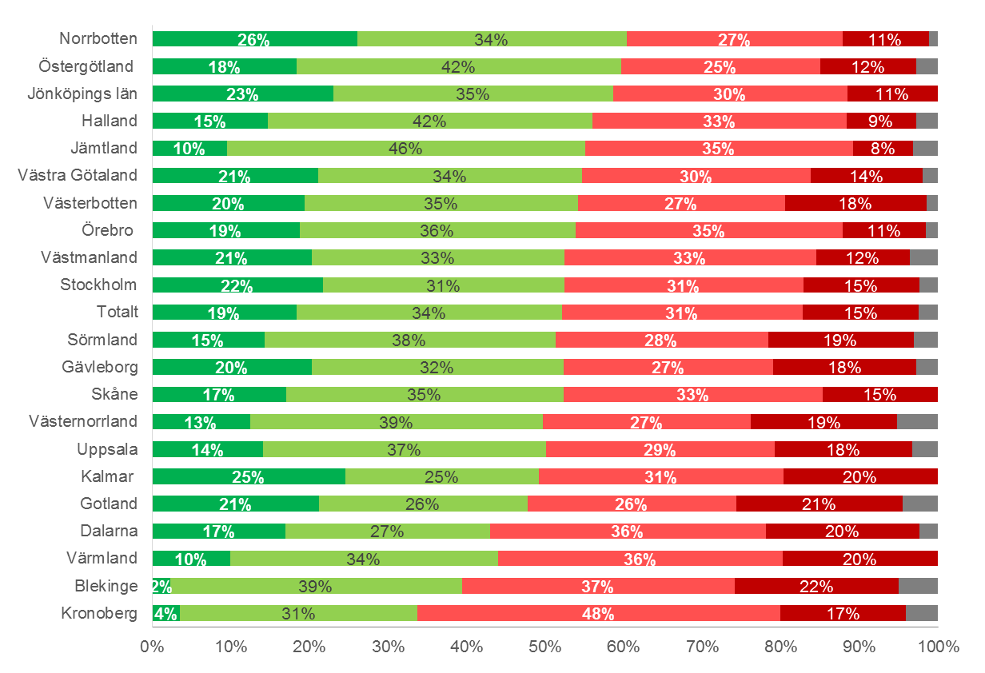
Nöjd med utrymmet att kunna rådgöra med kollegor under det löpande arbetet
Jag har goda möjligheter att utveckla min kompetens
inom de områden som mitt kliniska arbete kräver

Slide 20
Sammanfattning fortbildning
En av tre anser att man har goda möjligheter att utveckla sin
kompetens inom de områden som det kliniska arbetet kräver
Mest nöjda med det vardaglig utbytet med kollegor
Minst nöjd med möjligheter till forskning och utveckling och kollegiala grupper
Stora skillnader mellan olika verksamheter
* bemanningen är avgörande för förutsättningarna
* verksamma på privata småskaliga läkarledda verksamheter betydligt
mer nöjda än andra
men
* till och med bland de som själva är ägare är bara häften nöjda
Stora skillnader mellan landstingen som finns anledning att analysera

Slide 21
Bakgrundsdata från andra datafångster – med vårdcentral som nyckel
SKL:s Nationella Patientenkät för alla vårdcentraler
SLF:s bemanningsenkät 2012
RiR:s körning av inkomstatistik och CNI-data
Data från nationella kvalitetsregister, tex diabetes
Unika möjligheter till ny kunskap om vilka faktorer som hänger ihop med varandra

Slide 22
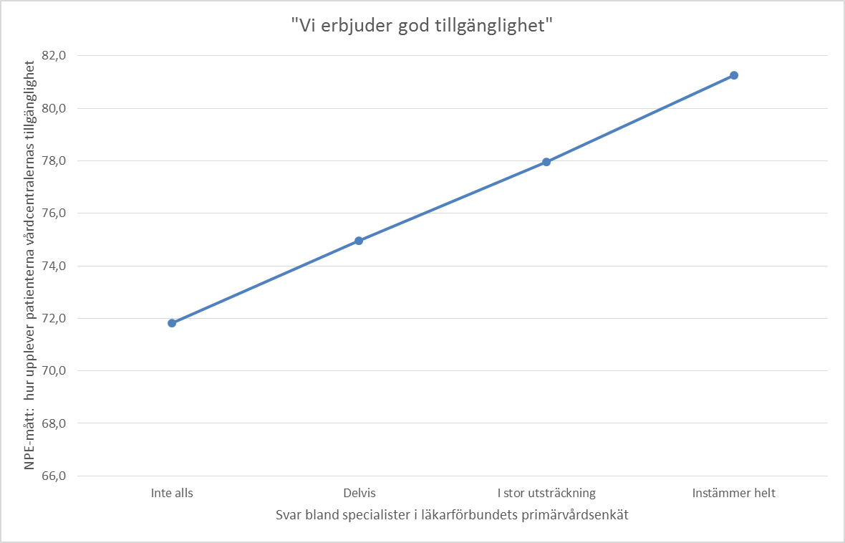

Slide 23
Vetenskaplig rapportering
Visat intresse från
Allmänmedicinska institutionen i Göteborg
Allmänmedicinska institutionen i Uppsala
FOU Jönköping/Prioriteringscentrum Linköping
Underlag för vetenskapligt-/förbättringsarbete för ST-läkare i allmänmedicin
Ansökan medel från AFA

Slide 24
Successiv avrapportering
Fakta om primärvårdens läkare inkl. metod, bortfallsanalys m.m.
Fortbildning – första resultatrapport 17 november
Fortsatta delrapporter vintern/våren 2016 – tågordning ännu ej klar
Rapportering av vetenskapliga samarbeten

